Slide 1

Folyadék válaszkészség vizsgálata
Dr Németh Márton Ferenc
PTE KK AITI
2026.09.26-27
Notes:
Tisztelt elnök urak, kedves hallgatóság!

Slide 2

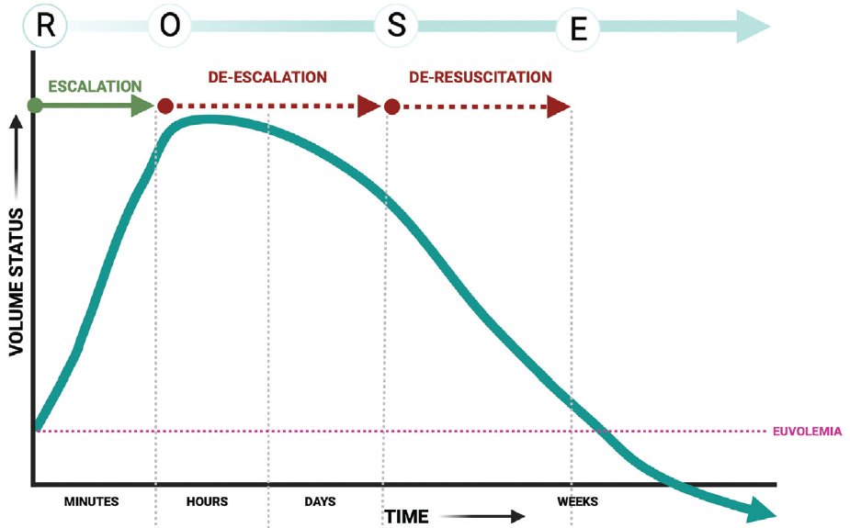
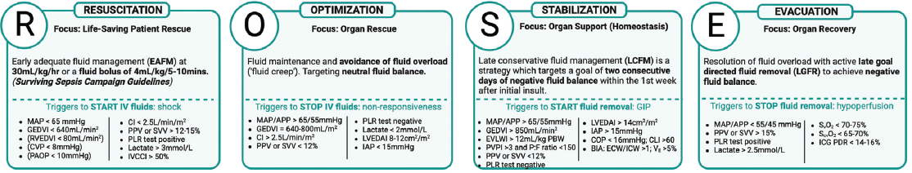
Folyadék bólus adásának indikációja
Malbrain et al. Ann Int Care 2020
Notes:
Kritikus állapotú betegeknél a ROSE koncepció alapján 4 fázisra oszthatjuk a folyadék terápia lépéseit. Az első fázisban, reszuszcitáció során a sokk állapot elkerülésére előre meghatározott mennyíségeket javasolnak, mint például a surviving sepsis campaign 30ml/ttkg folyadék bólusa. Addig az optimalizáció és stabilizáció fázisában már hemodinamikai végpontok alapján javasolt a folyadék bólus adása. Míg az evakuáció fázisában amikor a cél a neutrális-negatív folyadékblance újbóli elérése ismét hemodinamikai végpontokat alkalmaz az optimális folyadékeltávolításhoz.

Slide 3
Élettan
ΔV
volumen non-responder
ΔP
SV
ΔV
volumen responder
ΔP
Frank- Starling
PRELOAD
Marik et al. Crit Care Med 2011
Notes:
A Frank Starling törvénye alapján akkor növelhető a verőtérfogat folyadék adásával ha jobb és a balszívfél is a meredek, felszálló szakaszán van. Ezen a szakaszon egységnyi előterhelés jelentős verőtérfogat változással jár, míg a plató szakaszon úgyanerre az előterhelés emelkedésre nincs vagy csak minimális verőtérfogat emelkedés társul.

Slide 4
Definició
„Folyadék válaszkészség= A verőtérfogat(SV)/ pectérfogat (CO) emelkedése 10-15%-al a kiindulási értékhez képest folyadékbólus adására.”
Marik et al. Crit Care Med 2011
Notes:
A folyadék válaszkészség definiciója a verőtérfogat/ perctérfogat emelkedése 10-15%-al a kiindulási értékhez képest folyadékbólus hatására.

Slide 5
Élettan
Előterhelés= „A szív kamrai munkaizomrostjainak a megnyúlásának mértéke diasztolé végén”
Guyton e Hall : Tesxtbook of Physiology
Statikus preload paraméterek | Dinamikus preload paraméterek
Centrális vénás nyomás | Pulzusnyomás variabilitás (PPV)
Pulmonális artériás éknyomás | Verőtérfogat variabilitás (SVV)
Globális végdiasztolés volumen | Passzív lábemelés (PLR)
Intrathorakális vérmolumen | VCI kollapszibilitás/ disztenzibilitás
 | Kilégzésvégi okklúzív teszt (EEOT)
 | „Mini-fluid challenge” teszt
Notes:
Az előterhelést indirekt módon meghatározoó paramétereket statikus és dinamikus paraméterekre oszthatjuk fel. Statikus paraméter a centrális vénás nyomás, a pulmonális kapilláris éknyomás, a PiCCO paraméterek közé tartozó globális végdiasztolés volumen és intrathorakális vérvolumen. Ezzel szemben a leggyakrabban használt dinamikus preload paraméterek a pulzus nyomás variabilitás, verőtérfogat variabilitás, a passzív lábemelés teszt,
Avena cava inferior kollapszibilitás, disztenzibilitás, a kilégzésvégi okklúzív teszt és a mini fluid challenge teszt

Slide 6
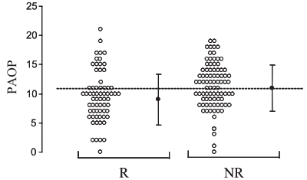
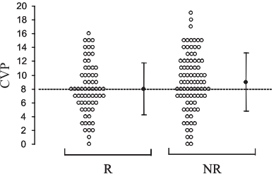
Statikus preolad paraméterek
Osman et al. Crit Care Med 2007
Notes:
A centrális vénás és pulmonáris kapillátrs éknyomás legfontosabb limitáló tényezője, hogy nem képesek jól differenciálni a folyadékra reagáló, responder és non-responder beteget. Vannak betegek akik magas CVP mellett is profitálhatnak a folyadék adásából, míg a non-responder csoportban bizonyos betegeknek folyadék adására a perctérfogata nem emelkedik alacsony CVP mellett sem. A pulmonális kapilláris éknyomás hasonló mintázatot mutat mint a centrális vénás nyomás.

Slide 7
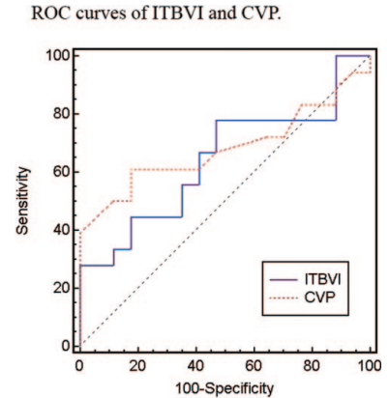
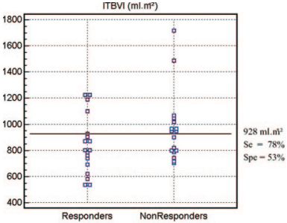
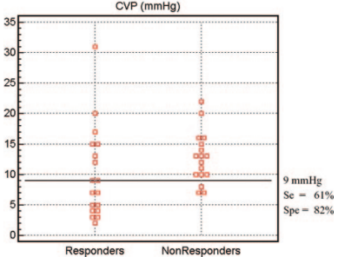
Statikus preolad paraméterek
AUC:ITBVI 0.64 (95% CI: 0.46–0.80)CVP 0.68 (95% CI: 0.50–0.83) P 0.73
Muller et al ANESTHESIA & ANALGESIA. 2008
Notes:
Az intrathorakális vérvolumen a centrális vénás nyomáshoz hasonlóan kevéssé tudja diszkriminálni a folyadék responder és non-responder betegeket. Szenzitivitás és specificitiás tekintetében az ITBVI és CVP hasonló mintázatot mutat.

Slide 8
Dinamikus preolad paraméterek
Szív-tüdő interakción alapuló tesztek
Volumen változásokon alapuló tesztek
Teboul et al. Am J Respir Crit Care Med. 2019.

Slide 9
Dinamikus preolad paraméterek- limitáció
Szív-tüdő interakción alapuló tesztek
Volumen változás elvén alapuló tesztek
Passzív lábemelés
„Minifluid challenge” teszt
R | Jobbszívfél elégtelenség | Álpozitív
L | Alacsony szív v. magas légzési frekvencia | Álnegatív
I | Irreguláris szívritmus | Álpozitív
M | „Mini” légzési térfogat | Álnegatív
I | IAP | Álpozitív
T | Thorax nyitott | Álnegatív
S | Spontán légzés | Álpozitív
PLR
IAP | álnegatív
ICP | kontraindikált
Instabil medence törés | kontraindikált
Mini flud challenge test
Ismételt alkalmazása | Folyadék túltöltés
Kis prectérfogat változás | Érzékeny monitorizálási technikát igényel
Teboul et al. Am J Respir Crit Care Med. 2019.
Notes:
A dinamikus preload teszteket akkor tudjuk megfelelően értékelni, ha ismerjük a limitáló tényezőket is. A Szív tüdő interkación alapuló teszteknél az R-LIMITS mozaikszó ból R a jobbszívfél elégtelenség, L- alacsony szívfrekvencia, I Irreguláris szívritmus, M-alacsony légzési térfogatú lélegezetés, I emelkedett intraabdominális nyomás, T, nyitott mellkas, S spontán légzési aktivitást jelenti. A volumen változás elvén alapuló teszteknél a Passzív lábemelés álnegatív lehet emelkedett intraabdominális nyomásfokozódás esetén, és kontraindikált súlyos koponya sérülteknél, instabil medence törésnél. A minfluid challenge teszt ismételt alkalmazása volumen túltöltéshez vezethet, valamint a kismértékű hemodinamikai változások miatt érzékeny monitorizálási technikát igényel.

Slide 10
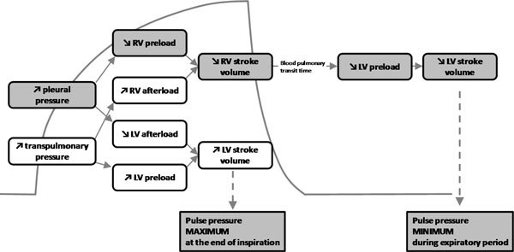
Dinamikus preolad paraméterek
Szív-tüdő interakción alapuló tesztek
Teboul et al. Am J Respir Crit Care Med. 2019.
Notes:
A szív tüdő interkación alapuló teszteknél a légzési cikklusok során bekövetkező pleurális és transpulmonlis nyomásváltozások befolyásolják a jobb és a balszívfél elő és utóterhelését. Pozitív nyomású lélegeztetésnél a csökken a jobbszívfél előterhelése és emelkedik az utóterhelése, míg a balszívfélnél ezzel párhuzamosan az ellenkező hatások következnek be. Így a verőtérfogat és pulzus nyomás belégzéskor emlkedik, míg kilégzéskor csökken gépi lélegezetett betegeknél.

Slide 11
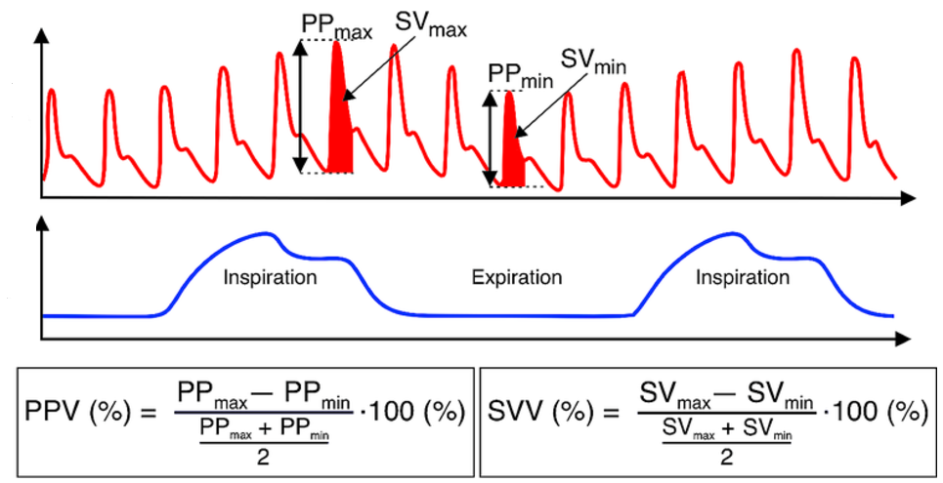
Szív tüdő interakció - preolad paraméterek
Pulzus nyomás variabilitás PPV
Verőtérfogat variabilitás SVV
PPV_{cutoff}: 11% (sens:74% spec:82%)
SVV_{cutoff}: 12% (sens:76% spec:78%)
Chaves et al. Critical Care (2024)
Notes:
A PPV és SVV a már említett szív tüdő interakció eredménye, A pulzusnyomás maximum belégzéskor minimuma kilégzéskor mérhető. Ezekből kiszámolva a kaphatjuk meg a pulzus nyomás variabilitást és a verőtérfogat variabilitást. A PPV és SVV 11%-os és 12%-os értéke 75%-os specificitással és körülbelül 80%-os szenztivitással bír.

Slide 12
Szív tüdő interakció - preolad paraméterek
Tidal volume challenge test (ARDS-el kezelt betegeknél)
Vt: 6ml/ttkg 8ml/ttkg
ΔPPV: >3,5% (sens:90% spec:88%)
ΔSVV: >2,5% (sens:75% spec:93%)
Monnet et al. Intensive Care Med 2017
Notes:
Tüdőprotektív lélegezetésnél a „tidal volume challenge” teszt alkalmas a folyadékválaszkészség vizsgálatára. A légzési térfogatot átmenetileg megemeljük 8ml/ttkg-ra. Amennyiben a pulzusnyomás variabilitás változása több mint 3.5% a betegek verőtérfogata emelkedni fog folyadék adására.

Slide 13
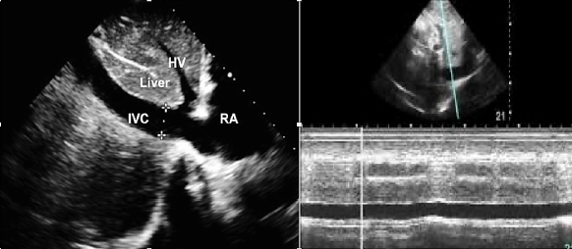

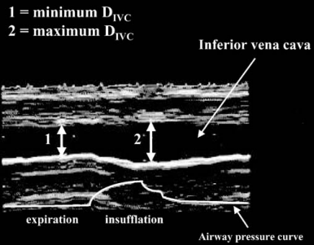

Szív tüdő interakció - preolad paraméterek
Spontán légző betegeknél : VCI- kollapszibilitás
IVC-CI: 47,3 % (Sens: 71% spec: 81%)
Gépi lélegezetett betegeknél: VCI disztenzibiltás
IVC-DI: 12% (sens: 93% spec:92%)
Feisel et al Intensive Care Medicine 2004.
Notes:
Spontán légző betegeknél a vena cava inferior mintegy 50%-os kollapszibilitása jelezheti az alacsony jobb pitvari nyomást , míg kontrollált lélegezetésnél a káva 12%-ot meghaladó disztenzibilitása jó szenzitivitással és specificitással jelezi a folyadékválaszkészséget.

Slide 14
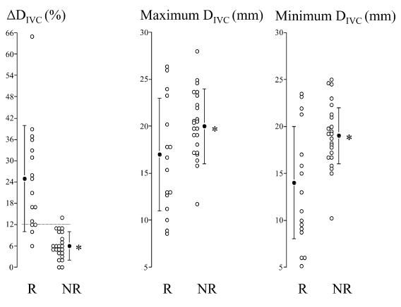
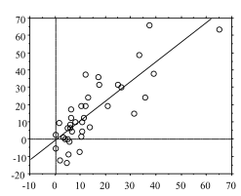


Szív tüdő interakció - preolad paraméterek
Gépi lélegezetett betegeknél: VCI disztenzibiltás
IVC-DI: 12% (sens: 93% spec:92%)
Feisel et al Intensive Care Medicine 2004.
Notes:
A responder csoportban magasabb a vena cava disztenzibilitási index mint a non responderben. A vena cava inferior átmérője a resonder csooportban mind belégzésben mind kilégzésben kisebb volt. A preinfúziós vena cava disztenzibiliási index erős, szignifikáns korrelációt mutatott a folyadék bólus okozta perctérfogat növekedéssel.

Slide 15
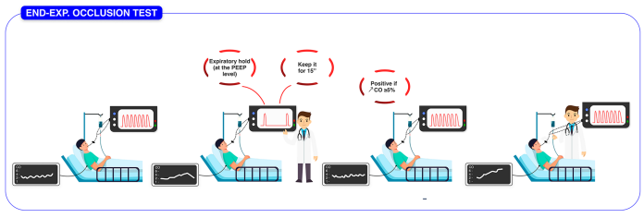
Szív tüdő interakció - preolad paraméterek
Kilégzés végi okklúzív teszt
15sec időtartamra felfüggesztjük a lélegeztetést a PEEP-en tartva
CO>5% (sens:93% spec:100%)
Kombinálható belégzés végi okkluzív teszttel
CO>10% (sens:93% spec:80%)
Jozwiak et al Critical Care Medicine 2017
Notes:
A kilégzésvégi okklúzív teszt során felfüggesztjük a pozitív nyomású lélegeztetést 15 másodpercig a PEEP értéken. Amennyiben ezalatt a perctérfogat 5%-ot emelkedik, úgy a teszt pozitív eredményű. Kiegészíthető a belégzésvégi szünet alkalmazásával ilyenkor a vizsgálat küszöbértéke 10%-ra emelkedik.

Slide 16
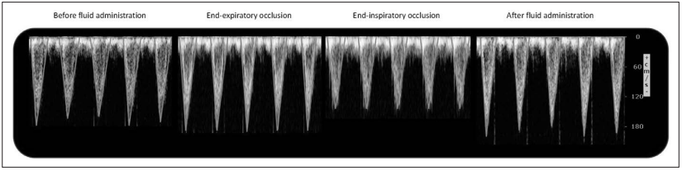

Szív tüdő interakció - preolad paraméterek
Kilégzés végi okklúzív + belégzés végi okklúzív teszt
Jozwiak
Jozwiak et al Critical Care Medicine 2017
Notes:
Echkoradiográfiával vizsgálva a balkamrai kiáramlási traktus sebesség idő integrálját tekintve Mind belégzés és mind kilégzési szünetben magasabb volt a százalékos változás, szemben a non responderekkel. Ugyanez látható folyadék adását követően.

Slide 17
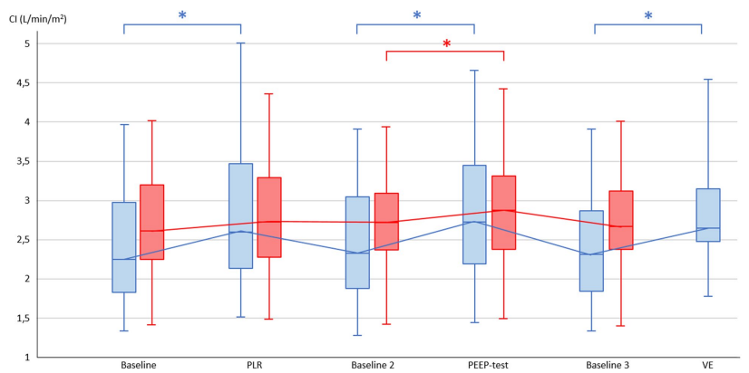
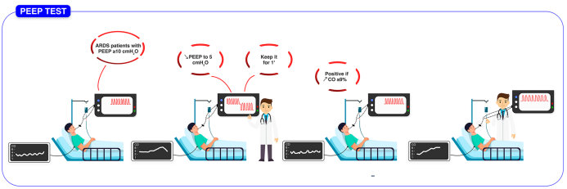
Szív tüdő interakció - preolad paraméterek
PEEP-teszt
PEEP ≥ 10 cmH₂O 5 cmH₂O
CO ≥ 9% = VR
Sens:96.8%, spec:84.9%
13%
13%
3%
Responder
Non-responder
Monnet et al Intensive Care Medicine 2017
Notes:
Amennyiben a beteg nem tolerálja a 15 másodperces kilégzésvégi szünetet a PEEP csökkentése hasonló hemodinamikai változásokat okozhat. Amennyiben a PEEP-et 10 vízcentiméterről 5 re csökkentjük és a beteg perctérfogata legalább 9%-al emelkedik akkor a beteg responder, ha alatta van akkor non respondernek tekinthető.

Slide 18
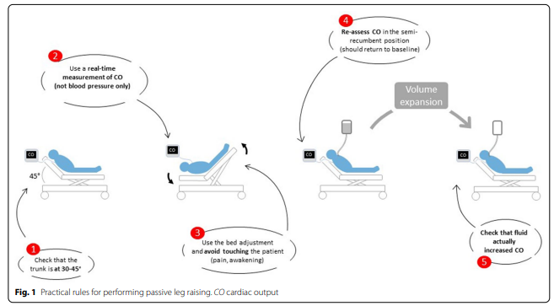
Volumen változás - preolad paraméterek
Passzív lábemelés (PLR): 300ml volumen adását imitálja
Előnyök:
    reverzibilis, nem jár volumen bevitellel
    RLIMITS nem befolyásolja
Hátrányok:
    álnegatív IAH esetén
    álnegatív kompressziós harisnya
    mellett
Változás
  _{Δ}CO = >10%
  _{Δ} etCO₂ = >5%
Monnet et al. Annals of Intensive Care 2022.
Notes:
Paszív lábemelés során 45 fokos félig ülő helyzetben a vérvolumen egy része az alső végtagokba és a kismedencében gyülik fel. Ezt követően a beteget az ágyával együtt mozgatva hanyatt fektetve, mintegy 250-300ml vér autotranszfúziója következik be. A teszt feltétele, hogy a beteget ismét felültetve a perctérfogata visszatérjen a kiindulási értékre. Előnye, hogy reverzibilis. További jelentős előnye, hogy a korábban említett R-LIMITS akroním nem befolyásolja. Azonban álnegatív lehet emelkedett intraabdominális nyomásfokozódásban és kompressziós harisnya alkalmazása esetén, vlamint nem alkalmazható súlyos idegrendszeri inzultust lesznvedett betegeknél. A teszt pozitívként értékelendő amennyiben a perctérfogat, vagy a bal kamrai kiáramlási traktusáramlás-idő integráljának változása 10%-ot meghaladja., vagy a kilégzésvégi szén-dioxid szint változása több mint 5%.

Slide 19
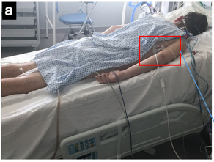
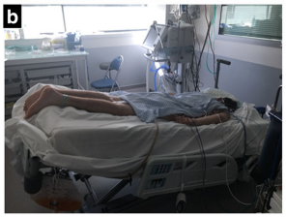
Dinamikus preolad paraméterek
PLR alternatívája :Trendelenburg manöver
  Passzív lábemelés (PLR) hason fekvő betegeknél: Trendelenburg pozició
Ágyhelyzet: +13˚ -13˚
ARDS-el kezelt prone poziciójú betegekenél
Műtői környezetben
vvECMO kezelésnél
  _{Δ}CO = >8% (sens:87% spec:89%)
Yonis et al. Critical Care (2017)
Notes:
Amennyiben a beteg a hasán fekszik, vagy a 45 fokos ágy megdöntés nem kivitelezhető, a Trendelenburg manöver használható, ahol +13 és -13 fok között változtatjuk a beteg ágyhelyzetét, A trendelenburg manöver során a perctérfogat változásának 8% a cut off érték a szürkezónát 8-12% körül van 87 és 89 %-os zsenzitivitással és specificitással.

Slide 20
Dinamikus preolad paraméterek
„Mini-fluid challenge” teszt: 100-150ml / 60sec
Előnyök:
    Egyszerű kivitelezhetőség
    RLIMITS nem befolyásolja
Hátrányok:
    Precíz CO/SV
    Folyadék bevitellel jár
    A teszt a 100ml folyadék hatását
Változás
  _{Δ}CO = > 5%
Monnet et al. Annals of Intensive Care 2022.
Notes:
A miniflid challenge teszt során 1-2 perc alatt 100-150ml folyadékot adunk a betegnek bólusban. Amennyiben a perctérfogat 5%-ot vagy többet emelkedik, a teszt pozitívnak értékelendő. Előnye atz egyszerű kivitelezhetőség, a már korábban említett R-LIMITS nem befolyásolja, azonban precíz perctérfogat/verőtérfogat monitorizálást igényel, folyadék bevitellel jár. A teszt alapján csak a 100ml infúziójának a hemodianmikai hatására következtethetünk.

Slide 21
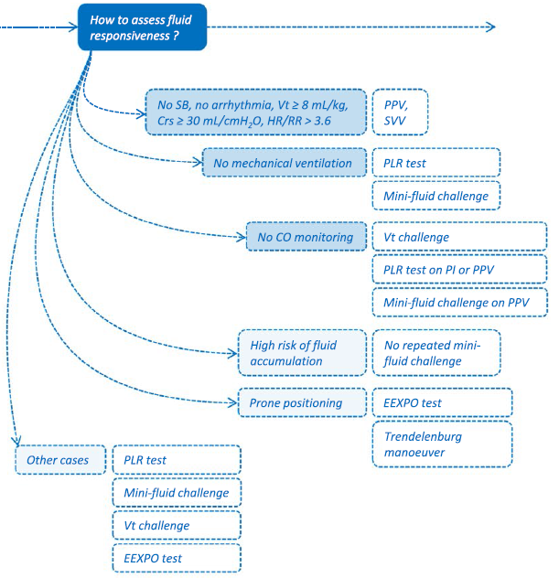
Milyen tesztet és diagnosztikai eszközt válasszunk?
Vt-teszt
VCId
VCIc
VCIc
Monnet et al. Critical Care 2023.
Notes:
Amennyiben a betegünknek nincs spontán légzése, szinusz ritmusban van, nincs jobbszívfél elégtelensége, jó a tüdő compliance, választható a PPV
és SVV. Amennyiben a betegnél nincs pozitív nyomású lélegeztetés akkor a passzív lábemelés és a minifluid challenge teszt, valamint a vena cava inferior collapszibilitás alkalmazható. Ha nincs pulzus kontur analizisre alkalmas perctérfogat monitor, akkor a tidal volume challenge teszt és a pulzus nyomás variabilitás vizsgálható, valamint echokardiográfia során a balkamrai kiáramlási pálya áramlás idő integrálja alkalmazható. Ha a beteg folyadékegyenlege jelentősen plusszban van akkor a mini-fluid challenge teszt kerülendő. Hason fekvő betegeknél pedig a belégzés és kilégzésvégi okklúzív tesztek, valamint a Trendelenburg manöver alkalmazható.

Slide 22
Folyadék eltávolításának indikációja -végpontja?
Malbrain et al. Ann Int Care 2020
Notes:
Az optimalizációt követően a stabilizáció és evakuáció fázisában a a cél a betegeknél a neutrális-negatív folyadékegyenleg elérése. Hemodinamikailag stabil betegeknél a negatív dinamikus preload tesztek indikálhatják a folyadékeltávolítás megkezdését, fokozást: Amennyiben folyadékeltávolítás közben pozitívvá válnak a dinamikus preload tesztek ezek jelezhetik előre a folyadékavakuáció végpontját is.

Slide 23
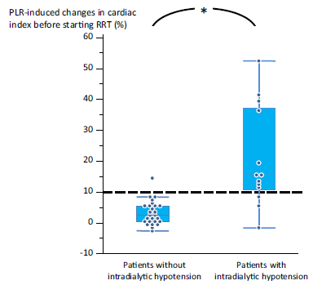
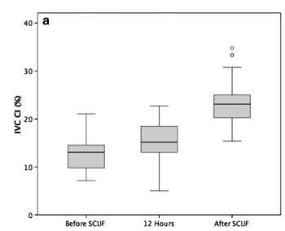
Folyadék eltávolításának indikációja -végpontja?
HD instabilitás HD kezelés során
Intradialitikus hipotenzió IVCc>30%
Monnet et al Ann. Intensive Care 2016.
Guiotto et al Intensive Care Medicine 2010.
Notes:
Hemodinamikailag stabil, intermittáló hemodialízis kezelés előtt álló betegeknél amennyiben a PLR teszt negatív volt, nem lépett fel hipotenzió kezelés közben, szemben azon betegeknél akiknél pozitív volt a teszt gyakrabban lépett fel hipotenzió.
SCUF kezelés során a folyadék eltávolítással párhuzamosan a a vena cava inferior kollapszibilitási index emelkedő tendenciát mutatott és 30%-os érték fölött lépett fel hipotenzió a betegeknél.
9% sens: 72%, specificity: 96%

Slide 24
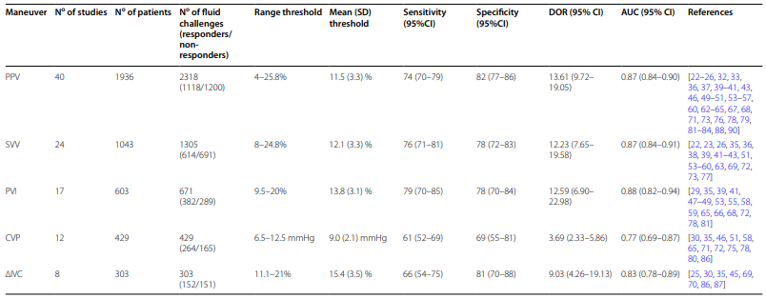
Dinamikus preload tesztek - metanalízis
Intenzív osztályon gépi lélegezetett betegeknél
Mallat et al Critical Care 2025.
Notes:
Hemodinamikailag stabil, intermittáló hemodialízis kezelés előtt álló betegeknél amennyiben a PLR teszt negatív volt, nem lépett fel hipotenzió kezelés közben, szemben azon betegeknél akiknél pozitív volt a teszt gyakrabban lépett fel hipotenzió.
SCUF kezelés során a folyadék eltávolítással párhuzamosan a a vena cava inferior kollapszibilitási index emelkedő tendenciát mutatott és 30%-os érték fölött lépett fel hipotenzió a betegeknél.
9% sens: 72%, specificity: 96%

Slide 25
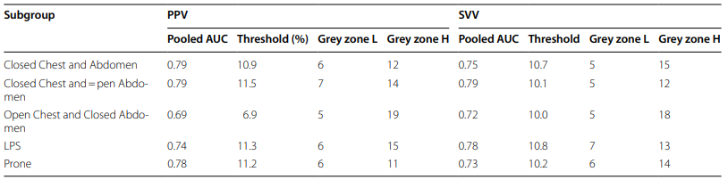
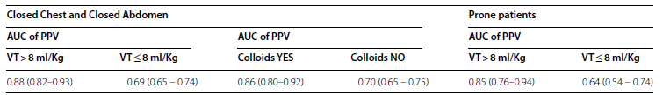
Dinamikus preload tesztek - metanalízis
Műtői környezetben
Messina et al. Critical Care 2023.
Notes:
Műtői környezeteben a műtét típusa és a beteg poziciója befolyásolta PPV és SVV megbízhatóságát, a betegek kb a fele a 11 és 12 % körüli szürkezónába esett. Az alábbi

Slide 26
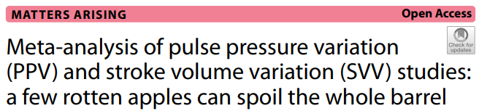
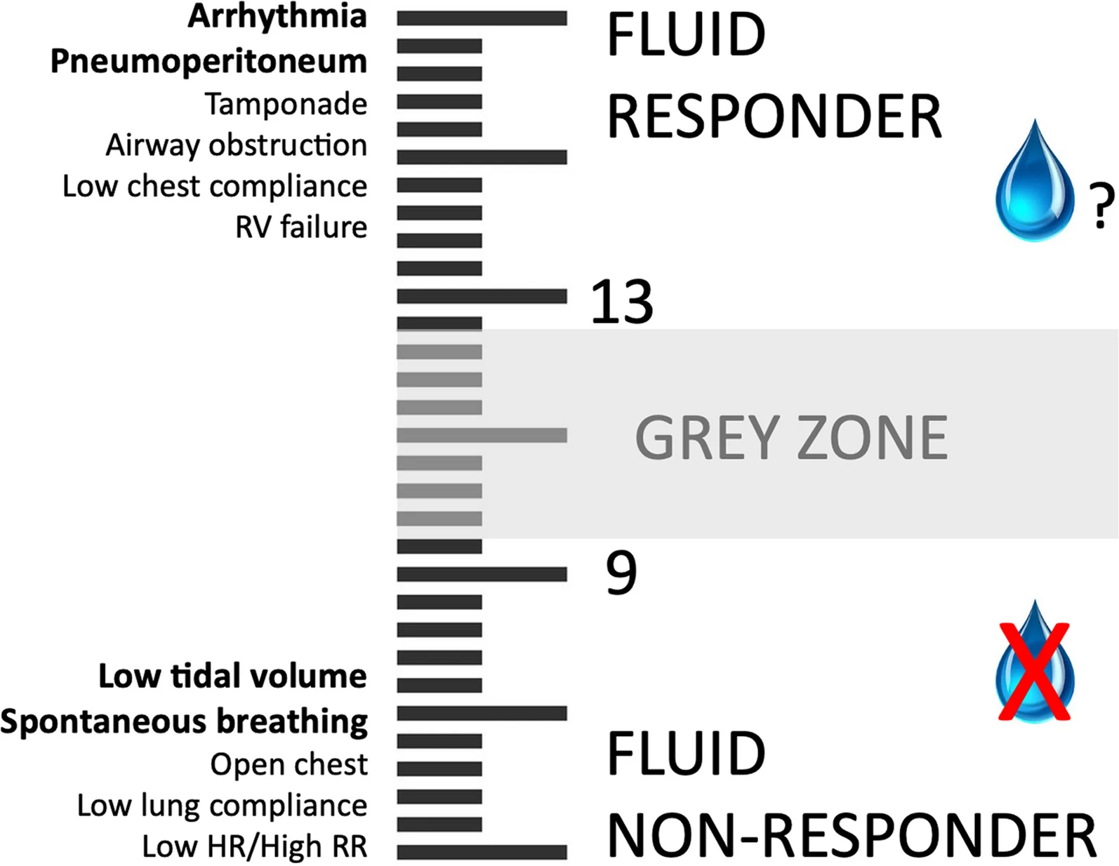
Dinamikus preload tesztek - metanalízis
Michard et al. Critical Care 2023

Slide 27
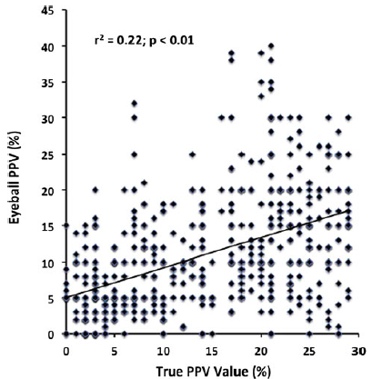
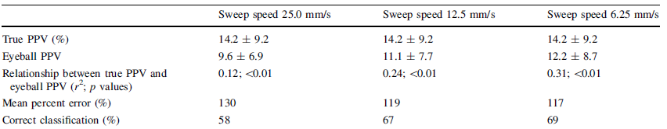
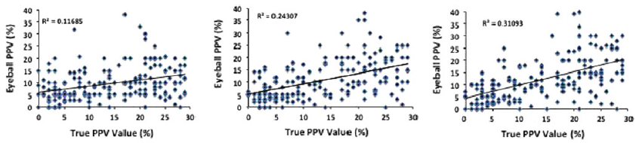
Artériás nyomáshullám vizuális becslése
20 rezidens + 19 szakorvos
Szimulált nyomáshullámgörbe
Köszönöm a figyelemet!
Rinehart et al J Clin Monit Comput 2012.

